Slide 1

Introduction to NumPy

Slide 2

NumPy
▪ 고성능의 과학 계산 컴퓨팅과 데이터 분석에 필요한 기본 패키지로 Numerical
Python 의 줄임말
▪ 지원 기능
» 빠르고 메모리를 효율적으로 사용하여 벡터 산술연산과 세련된 브로드케스팅
기능을 제공하는 다차원 배열 ndarray
» 반복문을 작성할 필요 없이 전체 데이터 배열에 대해 빠른 연산을 제공하는
표준 함수
» 배열 데이터를 디스크에 쓰거나 읽을 수 있는 도구
» 메모리에 올려진 파일을 사용하는 도구
» 선형대수 , 난수 발생기 , 푸리에 변환 기능
» C, C++, 포트란으로 쓰여진 코드를 통합하는 도구

Slide 3

NumPy 사용 환경
▪ 설치
» 표준 파이썬 배포판에 NumPy 모듈이 포함되지 않아서 별도 설치 필요
> activate pyenv3
> conda install numpy
▪ 사용
» NumPy 를 사용하기 전에 임포트
import numpy
import numpy as np

Slide 4
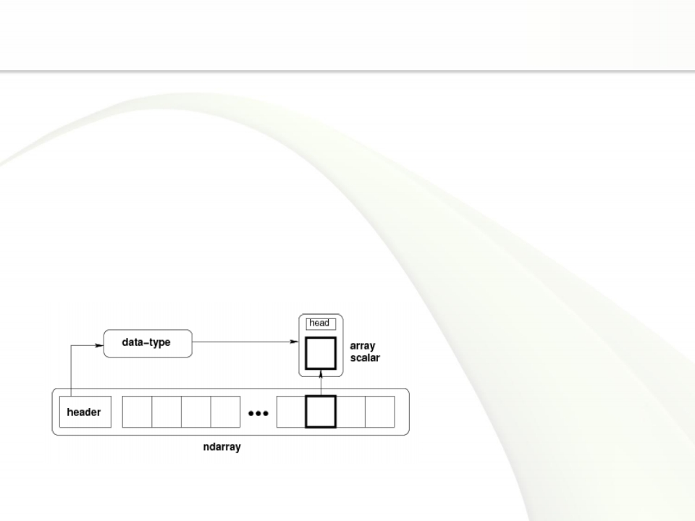
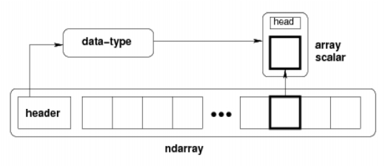
ndarray 객체
▪ NumPy 에서 가장 중요한 객체는 다차원 배열 타입인 ndarray
▪ 같은 자료형을 갖는 다수의 데이터의 집합을 표현
» 데이터 집합에 포함된 객체는 0 에서 시작되는 순서 번호를 사용해서 접근
▪ ndarray 에 포함된 객체는 같은 크기의 메모리 븍록에 저장됨
» ndarray 의 각 요소는 데이터 타입 객체 (dtype) 의 객체

Slide 5
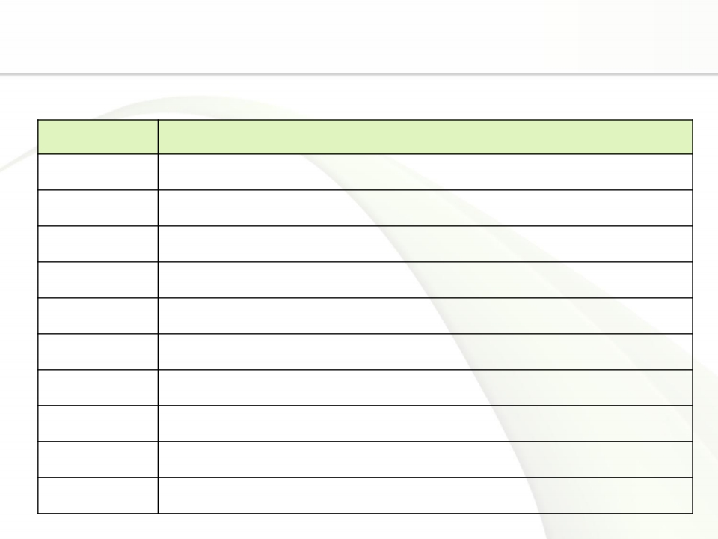
NumPy 자료형
▪ NumPy 는 파이썬이 제공하는 기본 자료형 보다 많은 자료형 제공
자료형 | 설명
bool_ | Boolean(TrueorFalse)
int_ | 기본정수타입(C언어의long과같은형식,8byte또는4byte)
intc | C언어의int와같은형식(int32또는int64)
intp | 순서번호로사용되는형식(C언어의Cssize_t와같은형식4byteof8byte)
int8 | 정수(Byte,-128to127).
int16 | 정수(-32768to32767)
int32 | 정수(-2147483648to2147483647)
uint64 | 정수(-9223372036854775808to9223372036854775807)
uint8 | 부호없는정수(0to255)
uint16 | 부호없는정수(0to65535)

Slide 6
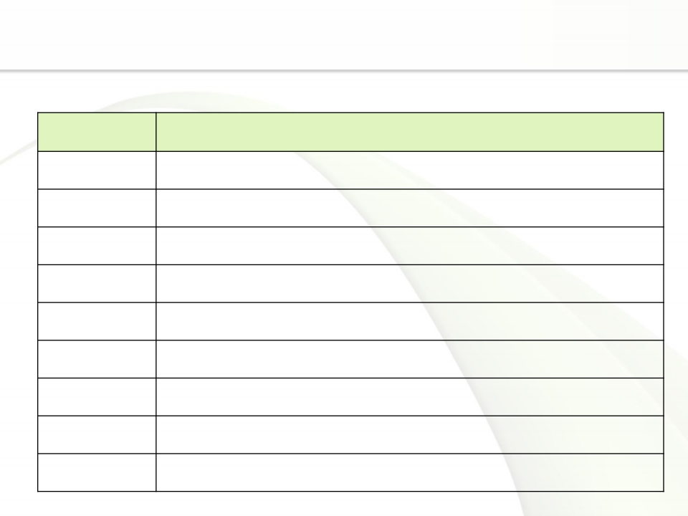
NumPy 자료형
▪ NumPy 는 파이썬이 제공하는 기본 자료형 보다 많은 자료형 제공 ( 계속 )
자료형 | 설명
uint32 | 부호없는정수(0to4294967295)
uint64 | 부호없는정수(0to18446744073709551615)
float_ | float64의축약형
float16 | 반정밀도부동소수점(2byte)
float32 | 단정밀도부동소수점(4byte)
float64 | 배정밀도부동소수점(8byte)
complex_ | complex128의축약형
complex64 | 복소수(실수부,허수부각각4byte)
complex128 | 복소수(실수부,호수부각각8byte)

Slide 7

NumPy 자료형
▪ 기본 타입 자료형 사용 예제
dt = np.dtype(np.int32)
print(dt)
int32
dt = np.dtype('i4')
print(dt)
문자열 i1, i2, i4, i8 로 정수형 표현
int32
» 자료형 표시 문자열 종류
'b' − boolean, 'i' − (signed) integer,
'u' − unsigned integer, 'f' − floating -point
▪ 사용자 정의 자료형 사용 예제
dt = np.dtype([('age',np.int8)])
print(dt)
[('age', 'i1')]

Slide 8
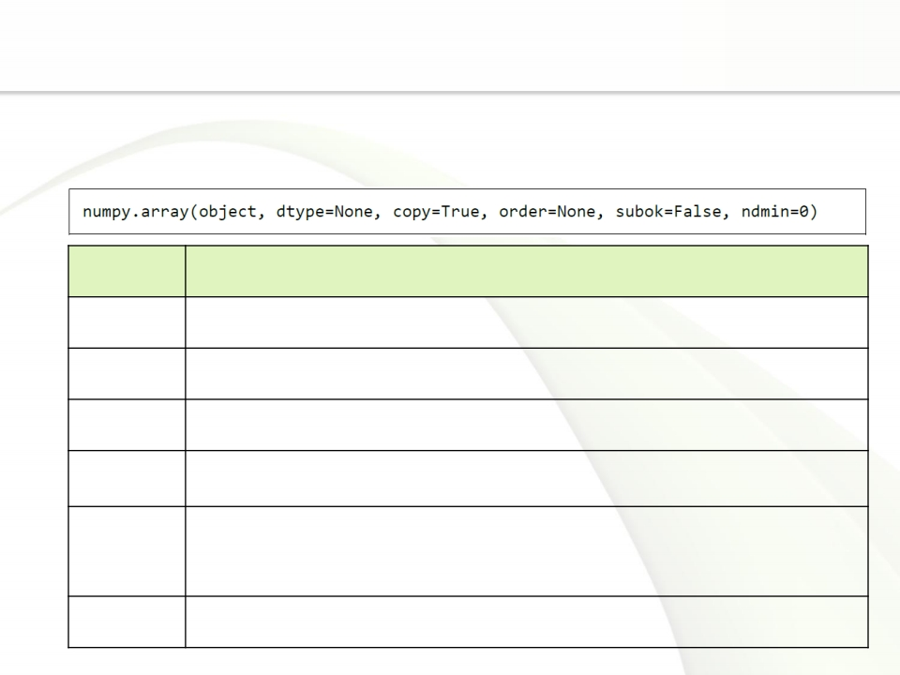
ndarray 생성
▪ 다양한 방법으로 ndarray 생성 가능
» 그 중 기본이 되는 방법은 numpy.array 를 사용
전달인자 | 설명
object | 배열을반환하는함수또는데이터목록
dtype | 배열요소의데이터타입(선택적)
copy | 객체의복사여부(선택적,기본값은True)
order | 배열의메모리저장구조지정 C(rowmajor)orF(columnmajor)
subok | True이면배열을상속받은클래스일경우상속클래스형식으로, False이면기본배열클래스형식으로생성
ndimin | 결과배열의최소차원(dimensions)수

Slide 9

ndarray 생성
▪ 리스트 전달인자로 생성
a=np.array([1,2,3])
print (a)
[1 2 3]
▪ 최소 차원을 설정해서 생성
a=np.array([1, 2, 3, 4, 5], ndmin=2)
print (a)
[[1 2 3 4 5]]
▪ 자료형을 설정해서 생성
a = np.array([1, 2, 3], dtype=complex)
print (a)
▪ 다차원 배열
a = np.array([[1, 2], [3, 4]])
print (a)
[[1 2]
[3 4]]
[ 1.+0.j
2.+0.j
3.+0.j]

Slide 10

ndarray 속성
▪ ndarray.shape
» 배열의 차수 ( 행 / 열 ) 정보 : 읽기 / 쓰기 가능
a = np.array([[1,2,3],[4,5,6]])
print (a.shape)
(2, 3)
a=np.array([[1,2,3],[4,5,6]]) a.shape=(3,2) print(a) | [[1,2] [3,4] [5,6]]
a=np.array([[1,2,3],[4,5,6]]) b=a.reshape(3,2) print(b) | [[1,2] [3,4] [5,6]]
▪ ndarray.ndim
» 배열의 차원의 개수 정보
a = np.arange(24)
print(a.ndim)
b = a.reshape(2,4,3)
print(b.ndim)
1
3

Slide 11
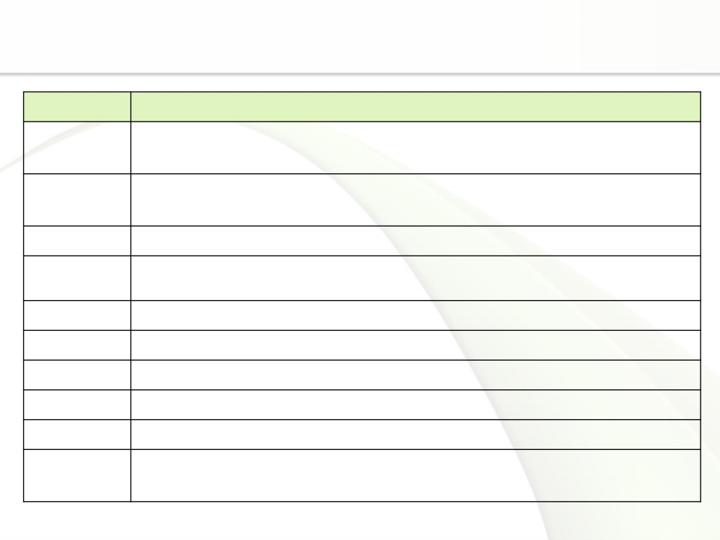
ndarray 생성 함수
함수 | 설명
array | 입력데이터(리스트,튜플,배열또는순차형데이터)를ndarray로변환. dtype이명시되지않으면자료형을추정하고입력데이터는복사해서생성
asarray | 입력데이터를ndarray로변환하지만이미ndarray인데이터일경우복 사되지않음
arange | 내장range함수와유사하나리스트대신ndarray반환
linspace | 주어진데이터범위를일정한간격으로분할해서배열을만든후튜플로 반환
ones | 주어진dtype과모양으로배열을생성하고내용을모두1로초기화
zeros | ones와같지만내용을0으로채움
empty | 메모리를할당하여새로운배열을생성하지만값을초기화하지않음
frombuffer | buffer의데이터를사용해서단일행배열생성
fromiter | 반복자를이용해서배열생성
eye, identity | NxN크기의단위행렬생성

Slide 12
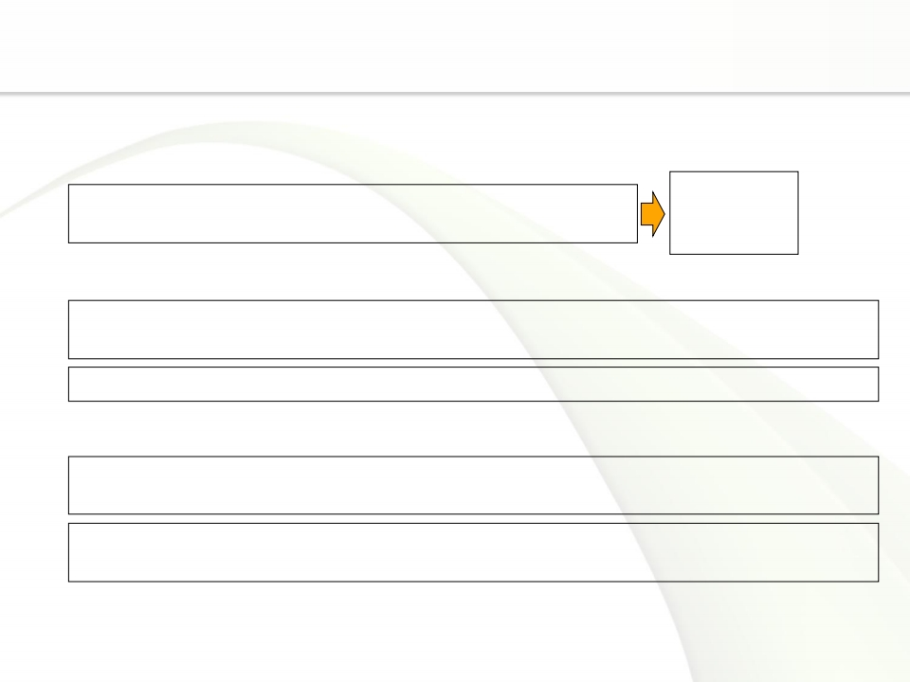
ndarray 생성 함수
▪ ndarray 생성 함수 사용 사례
» numpy.empty
x = np.empty([3,2], dtype=int)
print(x)
» numpy.zeros
x = np.zeros((5,), dtype="int")
print(x)
[0 0 0 0 0]
» numpy.ones / 자료형 지정
x = np.ones([2,2], dtype=int)
print(x)
[[1 1]
[1 1]]
[[0 0]
[0 0]
[0 0]]

Slide 13

ndarray 생성 함수
▪ ndarray 생성 함수 사용 사례 ( 계속 )
» numpy.asarray
x = [1,2,3]
a = np.asarray(x)
[1
2
3]
print (a)
x = [1,2,3]
a = np.asarray(x, dtype = float)
[ 1.
2.
3.]
print (a)
x = (1,2,3)
a = np.asarray(x)
[1
2
3]
print (a)
x = [(1,2,3),(4,5)]
a = np.asarray(x)
print (a)
[(1, 2, 3) (4, 5)]

Slide 14

ndarray 생성 함수
▪ ndarray 생성 함수 사용 사례 ( 계속 )
» numpy.frombuffer
s = b’Hello World’
a = np.frombuffer(s, dtype = 'S1')
print (a)
[b'H' b'e' b'l' b'l' b'o' b' ' b'W' b'o' b'r' b'l' b'd']
» numpy.fromiter
list = range(5)
it = np.nditer(list)
x = np.fromiter(it, dtype = float)
[0.
1.
2.
3.
4.]
print (x)

Slide 15
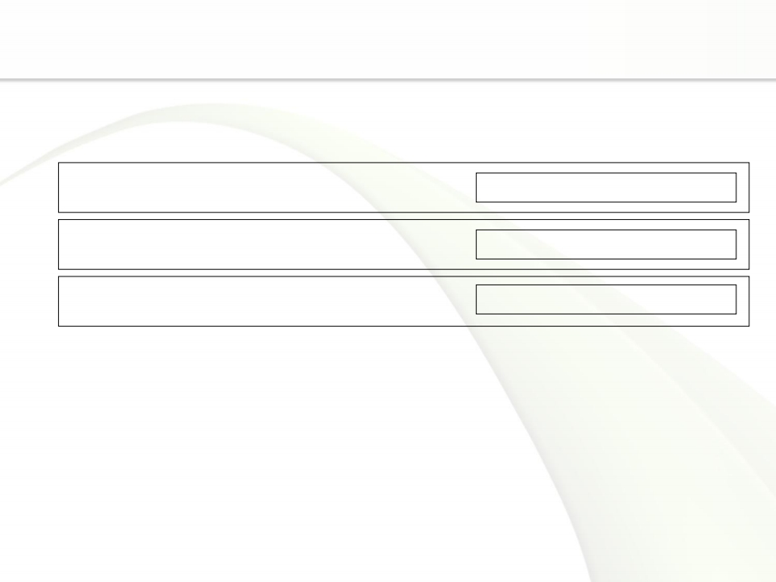
ndarray 생성 함수
▪ ndarray 생성 함수 사용 사례 ( 계속 )
» numpy.arange
x = np.arange(5)
print (x)
[0
1
2
3
4]
x = np.arange(5, dtype = float)
print (x)
x = np.arange(10,20,2)
print (x)
[0.
[10
1.
12
2.
14
3.
16
4.]
18]

Slide 16

ndarray 생성 함수
▪ ndarray 생성 함수 사용 사례 ( 계속 )
» numpy.linspace
a=np.linspace(1.0,2.0,num=5) print(a)
[1.1.251.51.752.]
x = np.linspace(10,20, 5, endpoint = False)
print (x)
[10.
12.
14.
16.
18.]
x = np.linspace(1,2,5, retstep = True)
print (x)
(array([ 1.
,
1.25,
1.5 ,
1.75,
2.
]), 0.25)

Slide 17

색인과 슬라이싱
▪ ndarray 객체의 내용은 인덱싱 , 슬라이싱 기법을 사용하여 접근하거나 수정할 수
있음
a = np.arange(10)
s = slice(2,7,2)
[2
4
6]
print (a[s])
a = np.arange(10)
b = a[2:7:2]
print (b)
a = np.arange(10)
b = a[5]
print (b)
[2
5
4
6]
a = np.arange(10)
print (a[2:])
[2
3
4
5
6
7
8
9]

Slide 18

색인과 슬라이싱
▪ ndarray 객체의 내용은 인덱싱 , 슬라이싱 기법을 사용하여 접근하거나 수정할 수
있음
a = np.arange(10)
print (a[2:5])
[2
3
4]
a = np.array([[1,2,3],[3,4,5],[4,5,6]])
print (a)
print (a[1:])
[[1 2 3]
[3 4 5]
[4 5 6]]
[[3 4 5]
[4 5 6]]

Slide 19

색인과 슬라이싱
▪ ndarray 객체의 내용은 인덱싱 , 슬라이싱 기법을 사용하여 접근하거나 수정할 수
있음
x = np.array([[1, 2], [3, 4], [5, 6]])
y = x[[0,1,2], [0,1,0]]
[1
4
5]
print (y)
x = np.array([[ 0,
1,
2],[ 3,
4,
5],[ 6,
7,
8],[ 9, 10, 11]])
rows = np.array([[0,0],[3,3]])
cols = np.array([[0,2],[0,2]])
y = x[rows,cols]
print(y)
x = np.array([[ 0, 1, 2],[ 3, 4, 5],
[ 6, 7, 8],[ 9, 10, 11]])
z = x[1:4,1:3]
print (z)
y = x[1:4,[1,2]]
print (y)
[[ 0 2]
[ 9 11]]
[[ 4 5]
[ 7 8]
[10 11]]
[[ 4 5]
[ 7 8]
[10 11]]

Slide 20
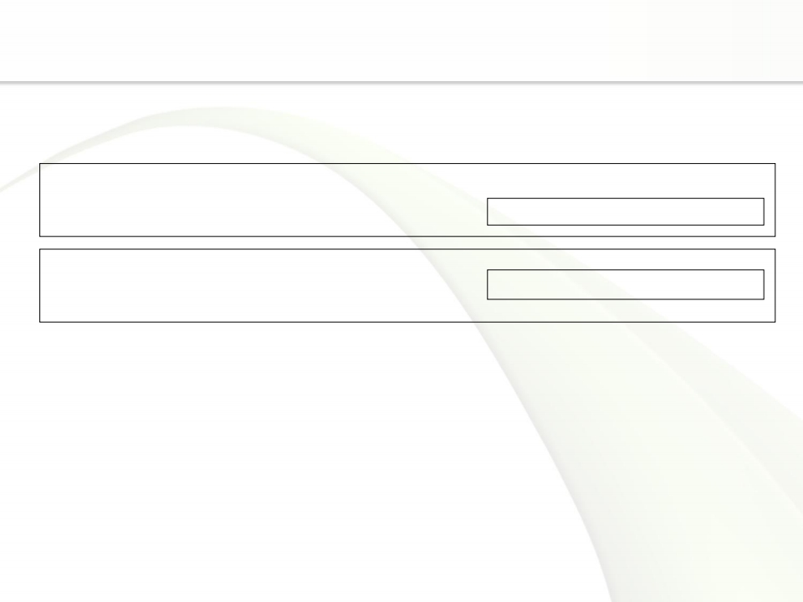
색인과 슬라이싱
▪ ndarray 객체의 내용은 인덱싱 , 슬라이싱 기법을 사용하여 접근하거나 수정할 수
있음 ( 계속 )
x = np.array([[ 0,
print(x[x > 5])
1,
2],[ 3,
4,
5],[ 6,
7,
[ 6
8],[ 9, 10, 11]])
7
8
9 10 11]
a = np.array([np.nan, 1,2,np.nan,3,4,5])
[ 1.
2.
3.
4.
5.]
print(a[~np.isnan(a)])

Slide 21

브로드캐스팅 (Broadcasting)
▪ 연산 과정에서 형태가 다른 배열을 처리하는 기능
» 형태가 같은 배열 연산 처리
a = np.array([1,2,3,4])
b = np.array([10,20,30,40])
c = a * b
[10
40
90
160]
print(c)
» 형태가 다른 배열 연산 처리
a = np.array([[0.0,0.0,0.0],[10.0,10.0,10.0],[20.0,20.0,20.0],[30.0,30.0,30.0]])
b = np.array([1.0,2.0,3.0])
print (a + b)
[[
[
[
[
1. 2. 3.]
11. 12. 13.]
21. 22. 23.]
31. 32. 33.]]

Slide 22

배열 반복자
▪ 배열을 순회하기 위해 numpy.nditer 객체 제공
» 다차원 배열을 효과적으로 순회할 수 있는 기능 제공
a = np.arange(0,60,5)
a = a.reshape(3,4)
0 5 10 15 20 25 30 35 40 45 50 55
for x in np.nditer(a):
print(x, end=' ')
a = np.arange(0,60,5)
a = a.reshape(3,4)
b = a.T
for x in np.nditer(b):
print (x, end=' ')
0 5 10 15 20 25 30 35 40 45 50 55
출력 순서는 메모리 저장 순서를 따름

Slide 23

배열 반복자
▪ 배열을 순회하기 위해 numpy.nditer 객체 제공 ( 계속 )
» 다차원 배열을 효과적으로 순회할 수 있는 기능 제공
a = np.arange(0,60,5)
a = a.reshape(3,4)
for x in np.nditer(a, order = 'C'):
print (x, end=' ')
print ('\n')
for x in np.nditer(a, order = 'F'):
print (x, end=' ')
0 5 10 15 20 25 30 35 40 45 50 55
0 20 40 5 25 45 10 30 50 15 35 55
order 는 데이터 읽기 순서

Slide 24
Pandas

Slide 25

Pandas
▪ 강력한 데이터 구조를 사용해서 고성능 데이터 조작 및 분석 도구를 제공하는
오픈 소스 라이브러리 (Panel Data 를 줄여서 Panda 로 명명 )
▪ 파이썬이 기본으로 제공하는 기능의 부족함을 보완
» 데이터 원본의 종류에 영향 받지 않고 데이터 로딩 , 준비 , 처리 , 모델링 , 분석
등의 작업 수행 가능
▪ 설치
> activate pyenv3
> conda install pandas
▪ 사용
from pandas import Series, DataFrame
import pandas as pd
import numpy as np

Slide 26

데이터 구조
▪ Pandas 는 세 종류의 데이터 구조 제공
데이터구조 | 차원 | 설명
Series | 1 | ▪1차원명명된단일데이터배열 ▪크기변경불가
DataFrames | 2 | ▪축(행과열)에이름을붙일수있음 ▪행,열의크기변경가능 ▪컬럼별로다른자료형사용(한컬럼의데이터는 동일자료형) ▪행과열을대상으로산술연산수행가능
Panel | 3 | ▪이름붙인크기변경가능한DataFrame배열 ▪deprecated
▪ Panel
» 3 차원 데이터 구조
» 데이터 프레임의 컨테이너 역할기는 변경할 수 없으나 개별 요소의 데이터는
변경 가능

Slide 27
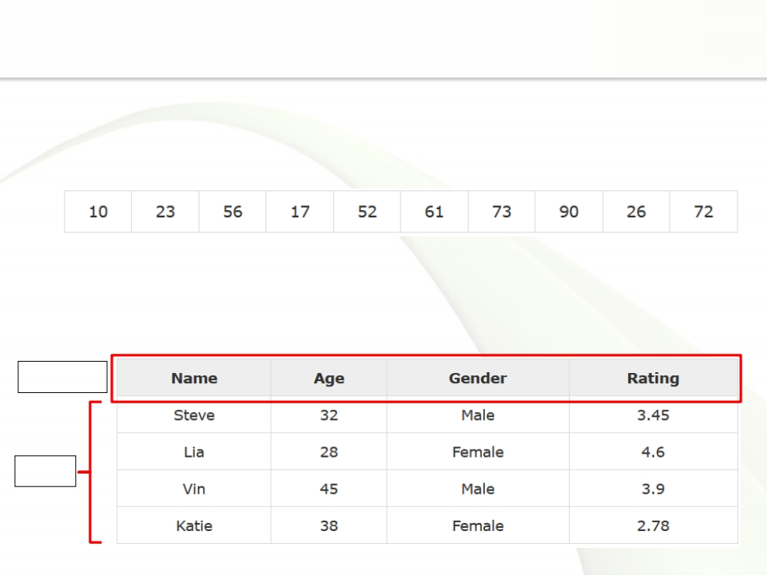
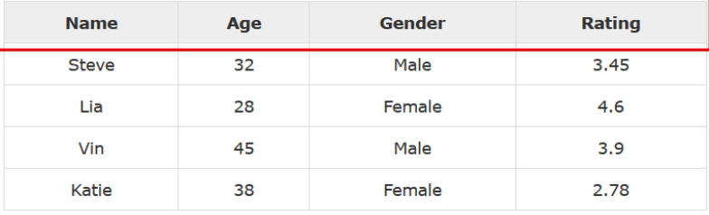
데이터 구조
▪ Series
» 같은 자료형의 데이터만 저장하는 1 차원 배열 구조
» 크기는 변경할 수 없으나 개별 요소의 데이터는 변경 가능
▪ DataFrame
» 열 별로 다른 데이터를 저장할 수 있는 2 차원 배열 구조
» 크기 변경 및 데이터 변경 가능
Column
Row

Slide 28
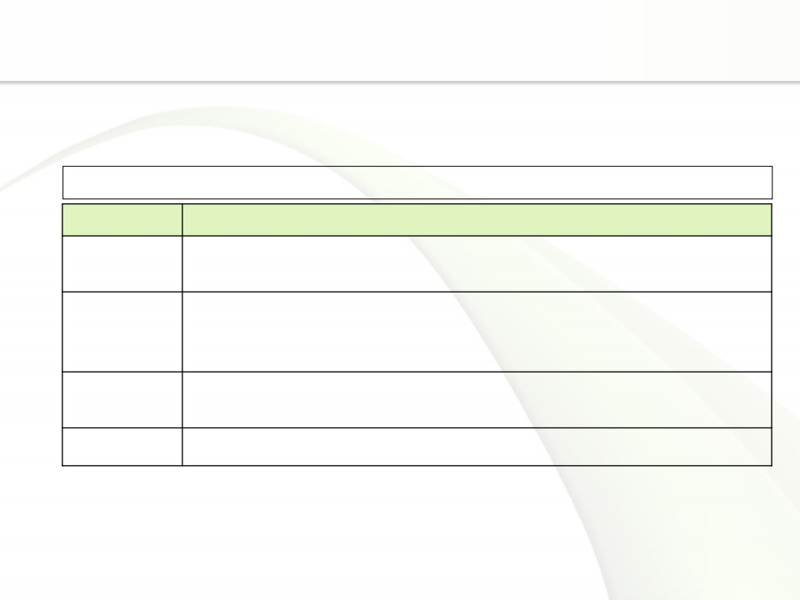
Series 생성
▪ pandas.Series 함수
» 형식
pandas.Series(data, index, dtype, copy)
전달인자 | 설명
data | ▪Series를만들기위해사용하는데이터 ▪ndarray,리스트등다양한형식의데이터사용
index | ▪각데이터의인덱스로사용할중복되지않는데이터목록 ▪인덱스의개수는데이터개수와같아야함 ▪생략되면np.arrayge(n)함수사용
dtype | ▪데이터형식 ▪생략되면데이터를통해유추함
copy | ▪데이터복사여부(기본값은False)

Slide 29

Series 생성
▪ 빈 Series 생성
s = pd.Series()
print(s)
Series([], dtype: float64)
▪ ndarray 를 사용해서 생성
data = np.array(['a','b','c','d'])
s = pd.Series(data)
print(s)
0 a
1 b
2 c
3 d
dtype: object

Slide 30

Series 생성
▪ dict 를 사용해서 생성
data = {'a' : 0., 'b' : 1., 'c' : 2.}
s = pd.Series(data)
print(s)
a 0.0
b 1.0
c 2.0
dtype: float64
data = {'a' : 0., 'b' : 1., 'c' : 2.}
s = pd.Series(data,index=['b','c','d','a'])
print(s)
a 0.0
b 1.0
c 2.0
dtype: float64

Slide 31

Series 생성
▪ 단일 값으로 생성
s = pd.Series(5, index=[0, 1, 2, 3])
print(s)
0 5
1 5
2 5
3 5
dtype: int64

Slide 32

Series 데이터 사용
▪ 위치 값을 사용해서 데이터 접근
s = pd.Series([1,2,3,4,5],index = ['a','b','c','d','e'])
print(s[0])
1
s = pd.Series([1,2,3,4,5],index = ['a','b','c','d','e'])
print(s[:3])
a 1
b 2
c 3
dtype: int64
s = pd.Series([1,2,3,4,5],index = ['a','b','c','d','e'])
print(s[-3:])
c 3
d 4
e 5
dtype: int64

Slide 33

Series 데이터 사용
▪ 이름을 사용해서 데이터 접근
s = pd.Series([1,2,3,4,5],index = ['a','b','c','d','e'])
print(s['a'])
1
s = pd.Series([1,2,3,4,5],index = ['a','b','c','d','e'])
print(s[['a','c','d']])
a 1
c 3
d 4
dtype: int64
s = pd.Series([1,2,3,4,5],index = ['a','b','c','d','e'])
print(s['f'])
...
KeyError
...
...

Slide 34
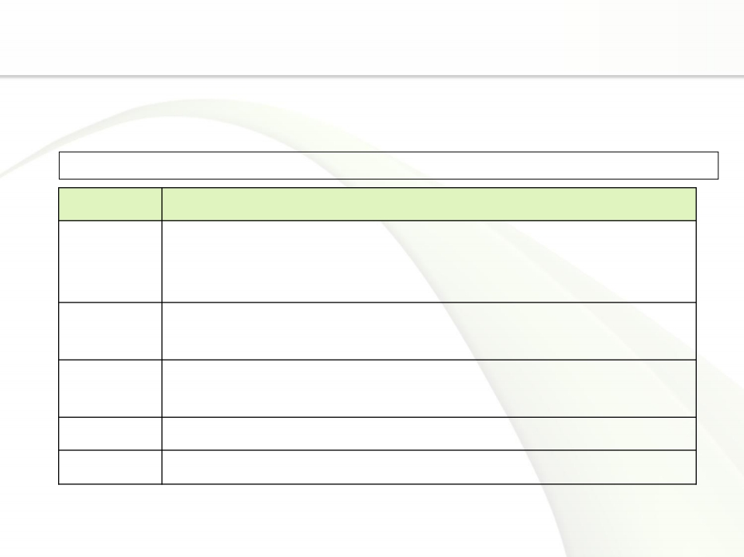
Data Frame 생성
▪ pandas.DataFrame 함수 사용
» 형식
pandas.DataFrame(data, index, column, dtype, copy)
전달인자 | 설명
data | ▪새데이터프레임을만드는데사용할데이터 ▪ndarray,series,list,map,dict,constants및다른Dat aFrame이될수있음
index | ▪생성된데이터프레임의행식별자에사용될데이터목록 ▪지정되지않으면np.arrange(n)함수사용
columns | ▪생성된데이터프레임의열식별자에사용할데이터목록 ▪지정되지않으면n.arrange(n)함수사용
dtype | ▪컬럼별자료형
copy | ▪데이터복사여부(기본값은False)

Slide 35

DataFrame 생성
▪ 빈 데이터프레임 생성
df = pd.DataFrame()
print(df)
Empty DataFrame
Columns: []
Index: []
▪ 리스트를 사용해서 데이터프레임 생성
data = [1,2,3,4,5]
df = pd.DataFrame(data)
print(df)
0
0
1
2
3
4
1
2
3
4
5

Slide 36

DataFrame 생성
▪ 리스트를 사용해서 데이터프레임 생성 ( 계속 )
data = [['Alex',10],['Bob',12],['Clarke',13]]
df = pd.DataFrame(data,columns=['Name','Age'])
print(df)
Name Age
0 Alex
1 Bob
2 Clarke
10
12
13
data = [['Alex',10],['Bob',12],['Clarke',13]]
df = pd.DataFrame(data,columns=['Name','Age'],dtype=float)
print(df)
Name
Alex
Bob
Clarke
Age
10.0
12.0
13.0
0
1
2

Slide 37

DataFrame 생성
▪ ndarray / 리스트의 딕셔너리를 사용해서 데이터프레임 생성
data = {'Name':['Tom', 'Jack', 'Steve', 'Ricky'],'Age':[28,34,29,42]}
df = pd.DataFrame(data)
print(df)
Age
Name
0
1
2
3
28
34
29
42
Tom
Jack
Steve
Ricky
data = {'Name':['Tom', 'Jack', 'Steve', 'Ricky'],'Age':[28,34,29,42]}
df = pd.DataFrame(data, index=['rank1','rank2','rank3','rank4'])
print(df)
Age
rank1
rank2
rank3
rank4
Name
28 Tom
34 Jack
29 Steve
42 Ricky

Slide 38
DataFrame 생성
▪ ndarray / 리스트의 딕셔너리를 사용해서 데이터프레임 생성
data = {'Name':['Tom', 'Jack', 'Steve', 'Ricky'],'Age':[28,34,29,42]}
df = pd.DataFrame(data)
print(df)
Age
Name
0
1
2
3
28
34
29
42
Tom
Jack
Steve
Ricky
data = {'Name':['Tom', 'Jack', 'Steve', 'Ricky'],'Age':[28,34,29,42]}
df = pd.DataFrame(data, index=['rank1','rank2','rank3','rank4'])
print(df)
Age
rank1
rank2
rank3
rank4
Name
28 Tom
34 Jack
29 Steve
42 Ricky

Slide 39

DataFrame 생성
▪ 딕셔너리의 리스트를 사용해서 데이터프레임 생성
data = [{'a': 1, 'b': 2},{'a': 5, 'b': 10, 'c': 20}]
df = pd.DataFrame(data)
print(df)
a
b
c
0
1
1
5
2
10
NaN
20.0
data = [{'a': 1, 'b': 2},{'a': 5, 'b': 10, 'c': 20}]
df = pd.DataFrame(data, index=['first', 'second'])
print(df)
a b
first
second
c
2
10
1
5
NaN
20.0

Slide 40

DataFrame 생성
▪ 딕셔너리의 리스트를 사용해서 데이터프레임 생성 ( 계속 )
data = [{'a': 1, 'b': 2},{'a': 5, 'b': 10, 'c': 20}]
df1 = pd.DataFrame(data, index=['first', 'second'], columns=['a', 'b'])
df2 = pd.DataFrame(data, index=['first', 'second'], columns=['a', 'b1'])
print(df1)
print(df2)
a b
first
second
first
second
1 2
5 10
a b1
1 NaN
5 NaN

Slide 41

DataFrame 생성
▪ Series 의 딕셔너리를 사용해서 데이터프레임 생성
d = {'one' : pd.Series([1, 2, 3], index=['a', 'b', 'c']),
'two' : pd.Series([1, 2, 3, 4], index=['a', 'b', 'c', 'd'])}
df = pd.DataFrame(d)
print(df)
one two
a 1.0
b 2.0
c 3.0
d NaN
1
2
3
4

Slide 42
DataFrame 데이터 사용
▪ 컬럼 식별자로 데이터 선택
d = {'one' : pd.Series([1, 2, 3], index=['a', 'b', 'c']),
'two' : pd.Series([1, 2, 3, 4], index=['a', 'b', 'c', 'd'])}
df = pd.DataFrame(d)
print(df['one'])
a 1.0
b 2.0
c 3.0
d NaN
Name: one, dtype: float64

Slide 43

DataFrame 데이터 사용
▪ 컬럼 추가
d = {'one' : pd.Series([1, 2, 3], index=['a', 'b', 'c']),
'two' : pd.Series([1, 2, 3, 4], index=['a', 'b', 'c', 'd'])}
df = pd.DataFrame(d)
df['three']=pd.Series([10,20,30],index=['a','b','c'])
print(df)
df['four']=df['one']+df['three']
print(df)
one two three
a 1.0 1 10.0
b 2.0 2 20.0
c 3.0 3 30.0
d NaN 4 NaN
one two three
a 1.0 1 10.0
b 2.0 2 20.0
c 3.0 3 30.0
d NaN 4 NaN
four
11.0
22.0
33.0
NaN

Slide 44

DataFrame 데이터 사용
▪ 컬럼 삭제
d = {'one' : pd.Series([1, 2, 3], index=['a', 'b', 'c']),
'two' : pd.Series([1, 2, 3, 4], index=['a', 'b', 'c', 'd']),
'three' : pd.Series([10,20,30], index=['a','b','c'])}
df = pd.DataFrame(d)
print(df)
one three two
del df['one']
print(df)
df.pop('two')
print(df)
a 1.0 10.0 1
b 2.0 20.0 2
c 3.0 30.0 3
d NaN NaN 4
three two
a 10.0 1
b 20.0 2
c 30.0 3
d NaN 4
three
a 10.0
b 20.0
c 30.0
d NaN

Slide 45

DataFrame 데이터 사용
▪ 행 선택
df = {'one' : pd.Series([1, 2, 3], index=['a', 'b', 'c']),
'two' : pd.Series([1, 2, 3, 4], index=['a', 'b', 'c', 'd'])}
df = pd.DataFrame(d)
print(df.loc['b'])
one 2.0
three 20.0
two 2.0
Name: b, dtype: float64
d = {'one' : pd.Series([1, 2, 3], index=['a', 'b', 'c']),
'two' : pd.Series([1, 2, 3, 4], index=['a', 'b', 'c', 'd'])}
df = pd.DataFrame(d)
print(df.iloc[2])
one 3.0
two 3.0
Name: c, dtype: float64

Slide 46

DataFrame 데이터 사용
▪ 행 슬라이싱
d = {'one' : pd.Series([1, 2, 3], index=['a', 'b', 'c']),
'two' : pd.Series([1, 2, 3, 4], index=['a', 'b', 'c', 'd'])}
df = pd.DataFrame(d)
print(df[2:4])
one two
c 3.0 3
d NaN 4
▪ 행 추가
df = pd.DataFrame([[1, 2], [3, 4]], columns = ['a','b'])
df2 = pd.DataFrame([[5, 6], [7, 8]], columns = ['a','b'])
df = df.append(df2)
print(df)
a
b
0
1
0
1
1
3
5
7
2
4
6
8

Slide 47

DataFrame 데이터 사용
▪ 행 삭제
df = pd.DataFrame([[1, 2], [3, 4]], columns = ['a','b'])
df2 = pd.DataFrame([[5, 6], [7, 8]], columns = ['a','b'])
df = df.append(df2)
df = df.drop(0)
print(df)
a
b
1
1
3
7
4
8

Slide 48
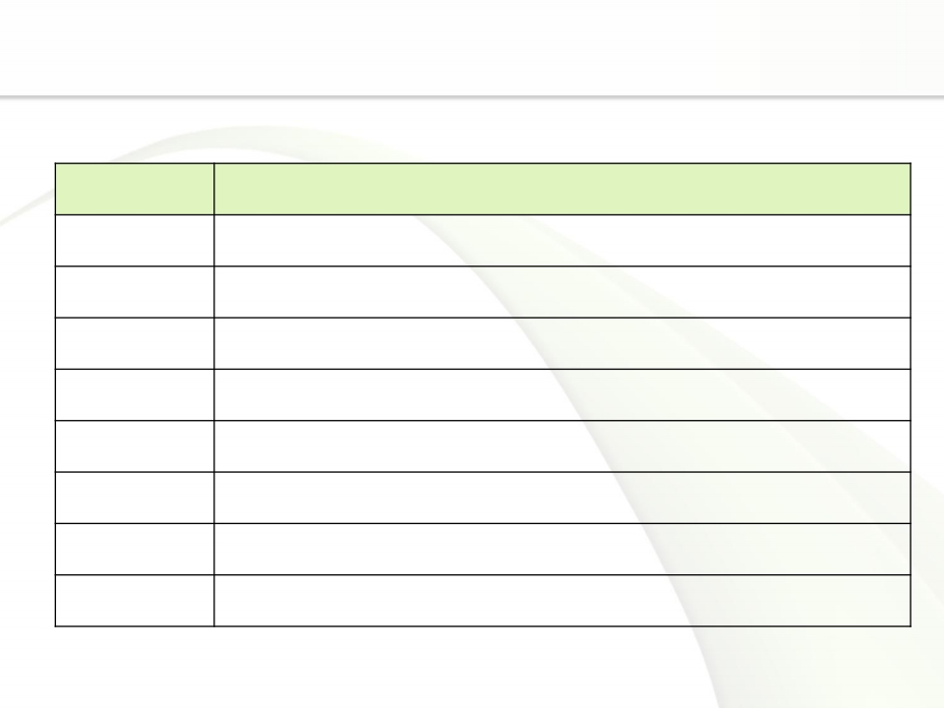
Series 기본 함수
▪ Series 에 사용할 수 있는 기본 함수 목록
속성/함수 | 설명
axes | 행식별자리스트반환
dtype | 객체의데이터타입(dtype형식)반환
empty | Series에데이터가없으면True반환
ndim | 데이터의차수반환
size | 데이터의개수반환
values | ndarray형식으로변환된데이터반환
head() | 처음n개의행반환
tail() | 마지막n개의행반환

Slide 49

Series 기본 함수
▪ axes 속성
s = pd.Series(np.random.randn(4))
print(s.axes)
[RangeIndex(start=0, stop=4, step=1)]
▪ empty 속성
s = pd.Series(np.random.randn(4))
print(s.empty)
False
▪ ndim 속성
s=pd.Series(np.random.randn(4)) print(s.ndim)
1

Slide 50

Series 기본 함수
▪ size 속성
s = pd.Series(np.random.randn(2))
print(s.size)
2
▪ values 속성
s = pd.Series(np.random.randn(4))
print(s.values)
[ 0.36731893
0.46945044
0.90285222
0.96697052]
▪ head(), tail() 함수
s = pd.Series(np.random.randn(4))
print(s.head(2))
print(s.tail(2))
0 -0.948594
1 0.624306
dtype: float64
2 1.230468
3 -0.318933
dtype: float64

Slide 51
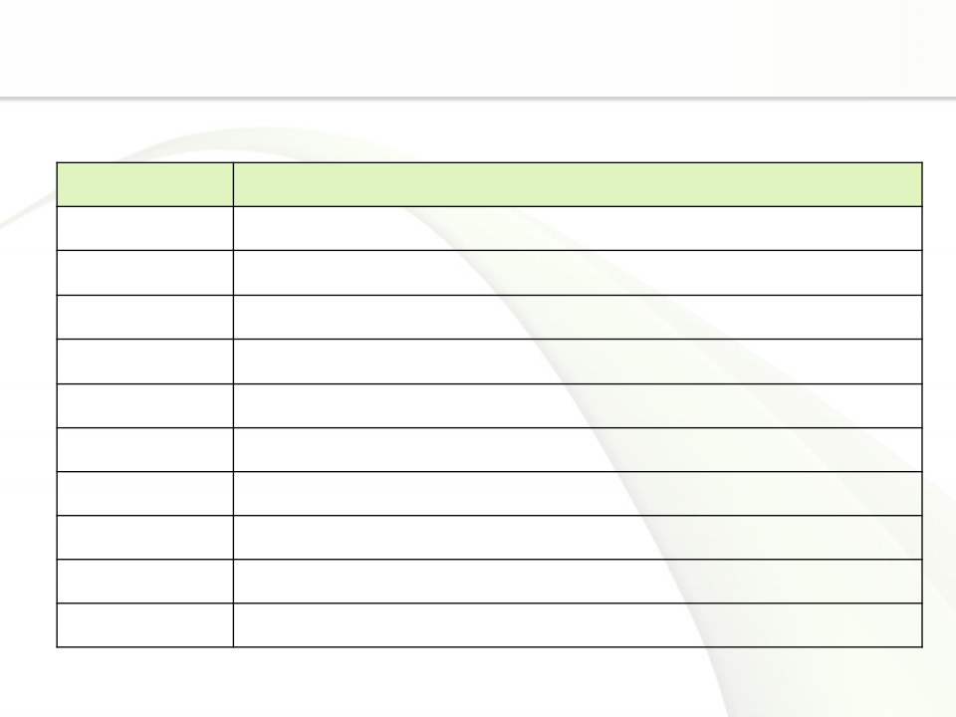
데이터프레임 기본 함수
▪ 데이터프레임에 사용할 수 있는 기본 함수 목록
속성/함수 | 설명
T | 전치행렬반환(행과열의위치를교환)
axes | 행과열인덱스식별자리스트반환
dtypes | 객체의데이터타입반환(dtypes형식)
empty | 데이터프레임에데이터가없으면True반환
ndim | 축의개수를반환
shape | 데이터프레임의행/열정보를튜플형식으로반환
size | 데이터프레임에저장된데이터개수반환
values | 데이터프레임의데이터를numpy형식으로반환
head() | 처음n개의행데이터반환
tail() | 마지막n개의행데이터반환

Slide 52

데이터프레임 기본 함수
▪ 예제에 사용할 데이터 생성
d =
{'Name':pd.Series(['Tom','James','Ricky','Vin','Steve','Smith','Jack']),
'Age':pd.Series([25,26,25,23,30,29,23]),
'Rating':pd.Series([4.23,3.24,3.98,2.56,3.20,4.6,3.8])}
df = pd.DataFrame(d)
print(df)
Age
Name Rating
0
1
2
3
4
5
6
25
26
25
23
30
29
23
Tom 4.23
James 3.24
Ricky 3.98
Vin 2.56
Steve 3.20
Smith 4.60
Jack 3.80

Slide 53

데이터프레임 기본 함수
▪ T 속성
print(df.T)
0
Age
Name
Rating
1
25
Tom
4.23
2
26
James
3.24
3
25
Ricky
3.98
4
23
Vin
2.56
5
30
Steve
3.2
6
29
Smith
4.6
23
Jack
3.8
▪ axes 속성
print(df.axes)
[RangeIndex(start=0,stop=7,step=1),Index(['Age','Name','Rating'], dtype='object')]
▪ dtypes 속성
print(df.dtypes)
Age int64
Name object
Rating float64
dtype: object

Slide 54

데이터프레임 기본 함수
▪ empty 속성
print(df.empty)
False
▪ ndim 속성
print(df.ndim)
2
▪ shape 속성
print(df.shape)
(7, 3)

Slide 55

데이터프레임 기본 함수
▪ size 속성
print(df.size)
21
▪ values 속성
print(df.values)
▪ head(), tail() 함수
print(df.head(2))
[[25
[26
[25
[23
[30
[29
[23
Age
'Tom' 4.23]
'James' 3.24]
'Ricky' 3.98]
'Vin' 2.56]
'Steve' 3.2]
'Smith' 4.6]
'Jack' 3.8]]
Name Rating
print(df.tail(2))
0
1
5
6
25
26
Age
29
23
Tom 4.23
James 3.24
Name Rating
Smith 4.6
Jack 3.8

Slide 56
matplotlib

Slide 57

matplotlib
▪ 데이터를 차트나 플롯으로 시각화하는 패키지
» Line Plot, Scatter Plot, Bar Plot, Box Plot 등 다양한 플롯 생성 가능
» 예제 확인 → http://matplotlib.org/gallery.htm
▪ pylab 서브패키지
» matlab 수치해석 소프트웨어 시각화 명령을 거의 그대로 사용할 수 있도록
matplotlib 의 하위 API 를 기반으로 한 명령어 집합 제공
» 간단한 시각화 프로그램을 만드는 경우 pylab 서브패키지의 명령만으로 충분
▪ 설치 및 사용
> activate pyenv3
> conda install matplotlib
import matplotlib as mpl
import matplotlib.pylab as plt

Slide 58
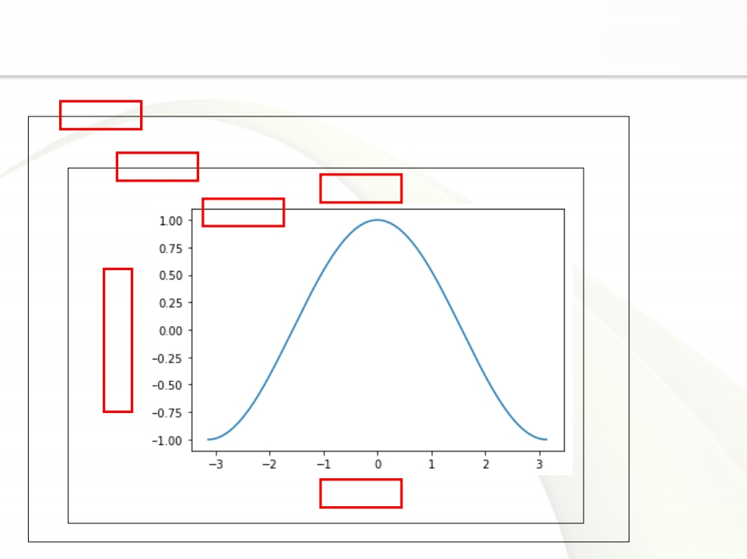
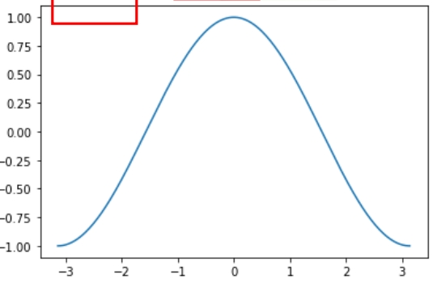
플롯의 구조
Figure
Axes
Title
Plot
Y Label
X Label

Slide 59
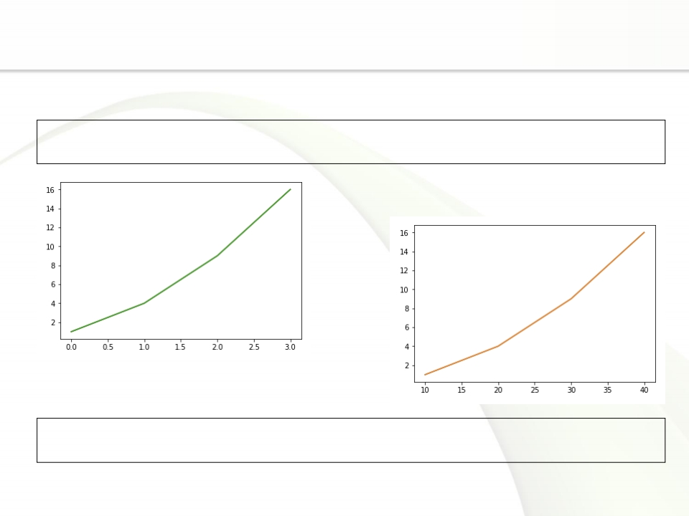
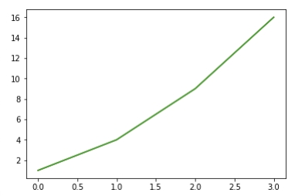
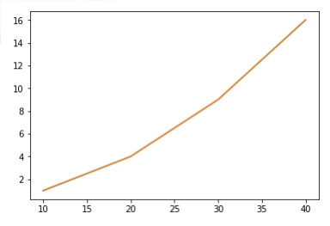
선 그래프
▪ 주로 데이터가 시간 , 순서 등에 따라 어떻게 변화하는지 보여주기 위해 사용
plt.plot([1, 4, 9, 16])
plt.show()
plt.plot([10, 20, 30, 40], [1, 4, 9, 16])
plt.show()

Slide 60
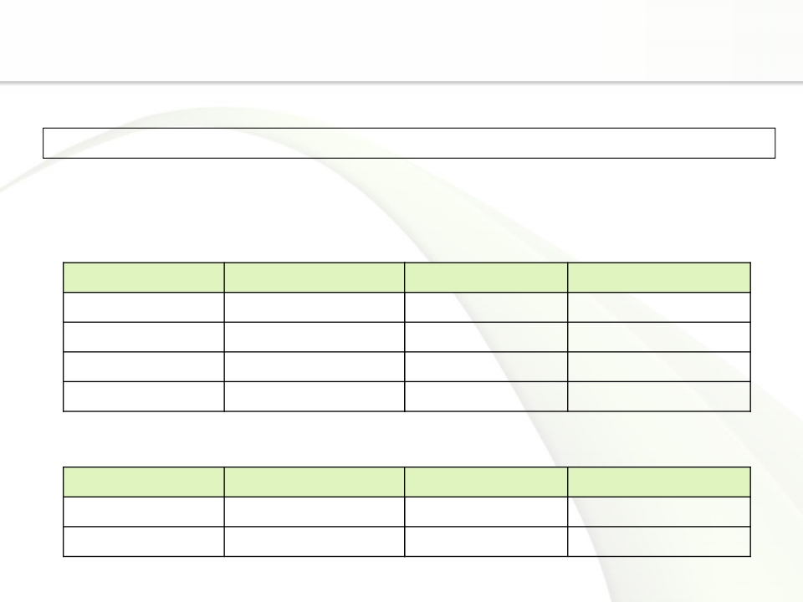
스타일 지정
▪ plot 명령어의 추가 전달인자를 사용해서 플롯의 모양 변경
plt.plot(data, ' 속성문자열 ')
▪ 색상 스타일
» 색 이름 또는 # 문자로 시작하는 16 진수 RGB 값 사용
» 주요 색상 문자열
문자열 | 약자 | 문자열 | 약자
blue | b | magenta | m
green | g | yellow | y
red | r | black | k
cyan | c | white | w
▪ 선 스타일 문자열
문자열 | 약자 | 문자열 | 약자
- | 직선스타일 | -. | 대시-점스타일
-- | 대시스타일 | : | 점스타일

Slide 61
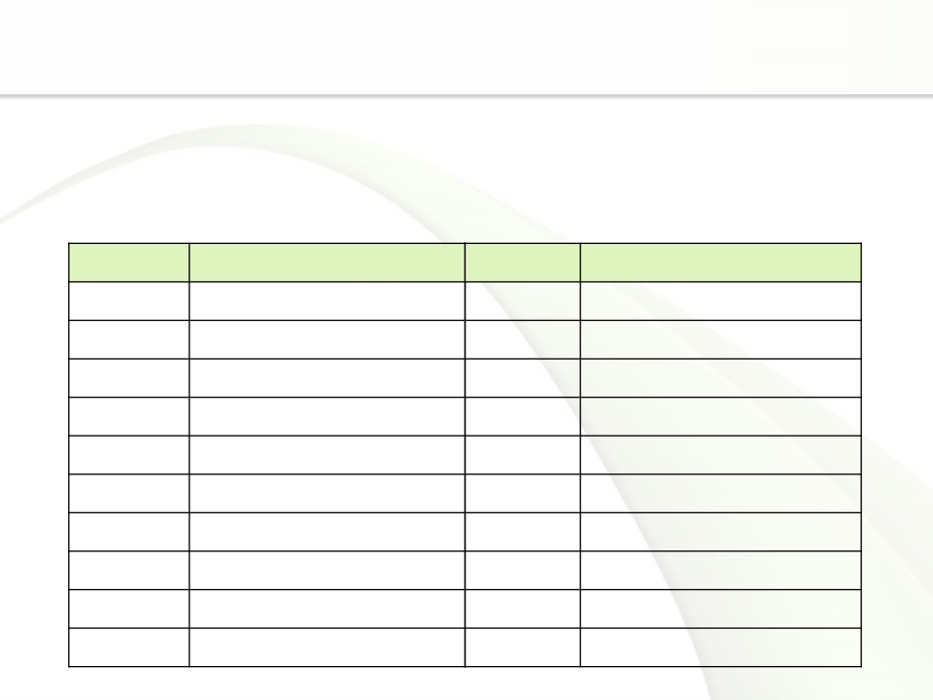
스타일 지정
▪ 마커 스타일
» 데이터의 위치를 표시하는 기호인 마크의 표시 모양
» 주요 마커 문자열
마커문자 | 의미 | 마커문자 | 의미
. | pointmarker | 4 | tri_rightmarker
, | pixelmarker | s | squaremarker
o | circlemarker | p | pentagonmarker
v | triangle_downmarker | * | starmarker
^ | triangle_upmarker | h | hexagon1marker
< | triangle_leftmarker | H | hexagon2marker
> | triangle_rightmarker | + | plusmarker
1 | tri_downmarker | x | xmarker
2 | tri_upmarker | D | diamondmarker
3 | tri_leftmarker | d | thin_diamondmarker

Slide 62
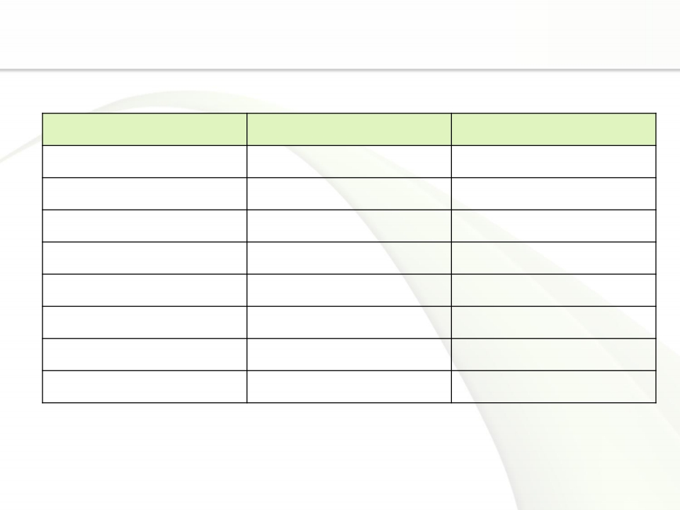
스타일 지정
▪ 기타 스타일
스타일문자열 | 약자 | 의미
color | c | 선색깔
linewidth | lw | 선굵기
linestyle | ls | 선스타일
marker |  | 마커종류
markersize | ms | 마커크기
markeredgecolor | mec | 마커선색깔
markeredgewidth | mew | 마커선굵기
markerfacecolor | mfc | 마커내부색깔

Slide 63
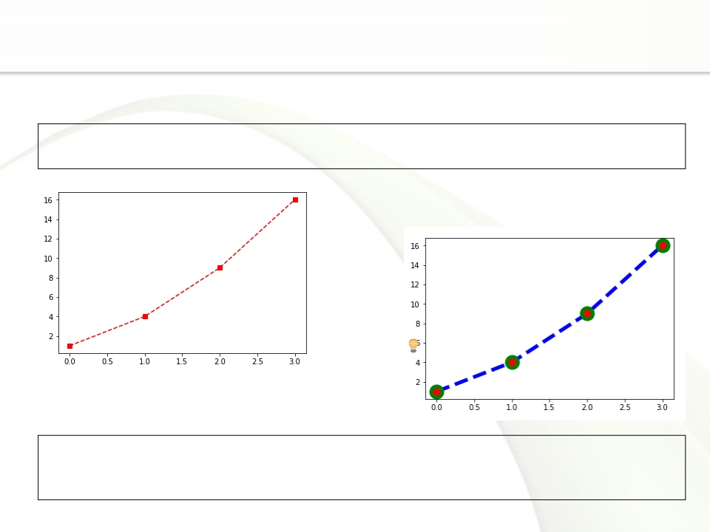
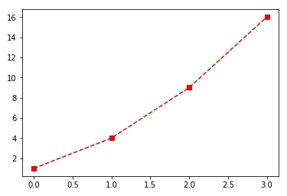
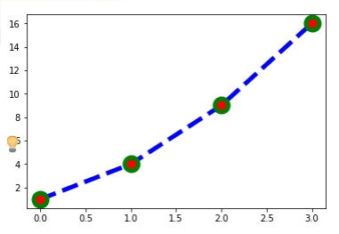
그래프 설정
▪ 스타일을 적용한 그래프
plt.plot([1, 4, 9, 16], 'rs--')
plt.show()
plt.plot([1, 4, 9, 16], c="b", lw=5, ls="--",
marker="o", ms=15, mec="g", mew=5, mfc="r")
plt.show()

Slide 64
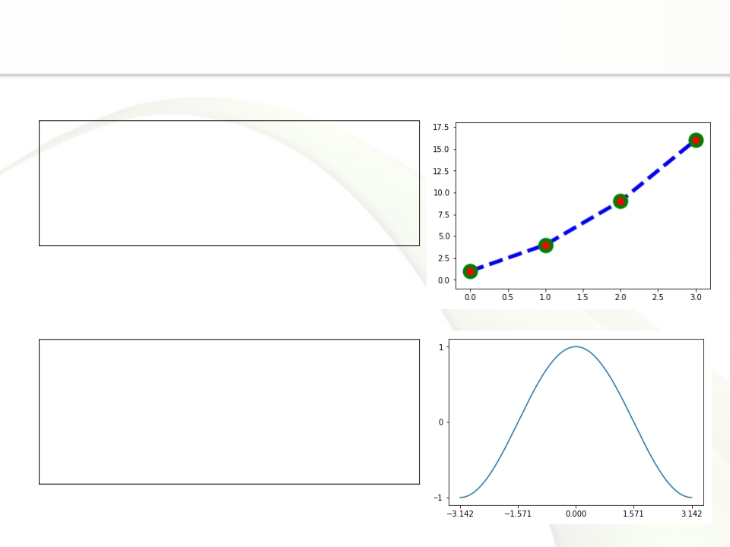
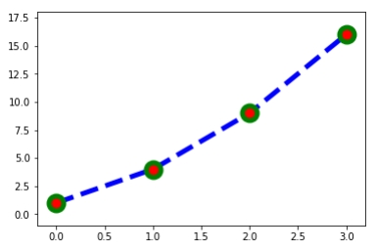
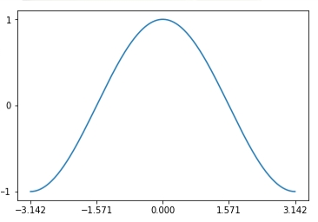
그래프 설정
▪ 축의 범위 설정
plt.plot([1, 4, 9, 16], c="b",
lw=5, ls="--", marker="o",
ms=15, mec="g", mew=5, mfc="r")
plt.xlim(-0.2, 3.2)
plt.ylim(-1, 18)
plt.show()
▪ 틱 설정 ( 축의 마커 설정 )
X = np.linspace(-np.pi, np.pi, 256)
C = np.cos(X)
plt.plot(X, C)
plt.xticks([-np.pi, -np.pi/2, 0,
np.pi/2, np.pi])
plt.yticks([-1, 0, +1])
plt.show()

Slide 65
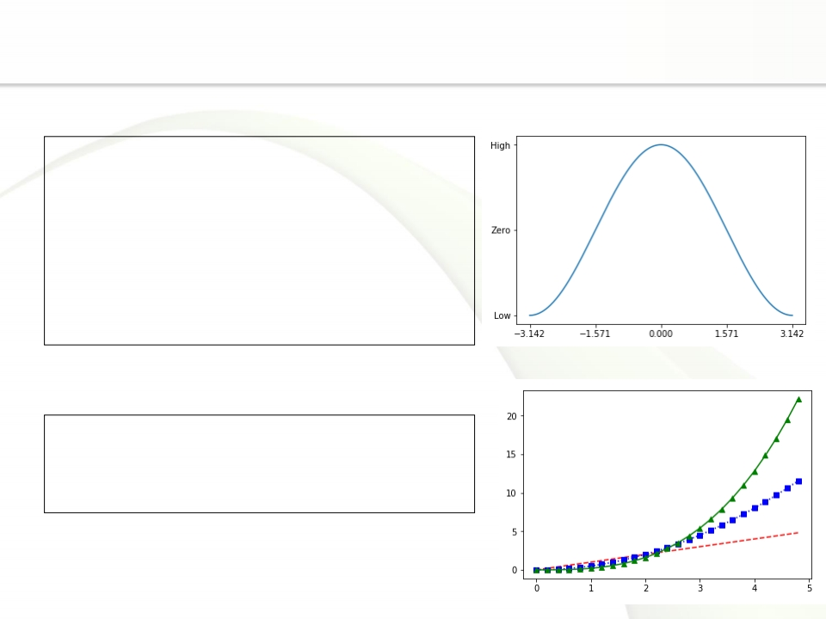
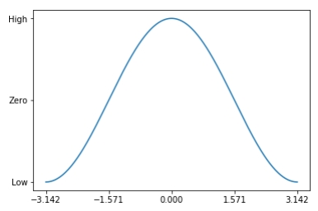
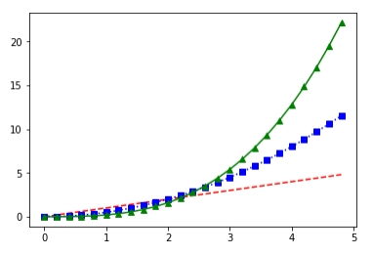
그래프 설정
▪ 그리드 설정
X = np.linspace(-np.pi, np.pi, 256)
C = np.cos(X)
plt.plot(X, C)
plt.xticks([-np.pi, -np.pi/2, 0,
np.pi/2, np.pi])
plt.yticks([-1, 0, 1],
["Low", "Zero", "High"])
plt.grid(False)
plt.show()
▪ 여러 개의 그래프 1 – 전달인자 반복
t = np.arange(0., 5., 0.2)
plt.plot(t, t, 'r--', t, 0.5*t**2, 'bs:',
t, 0.2*t**3, 'g^-')
plt.show()

Slide 66
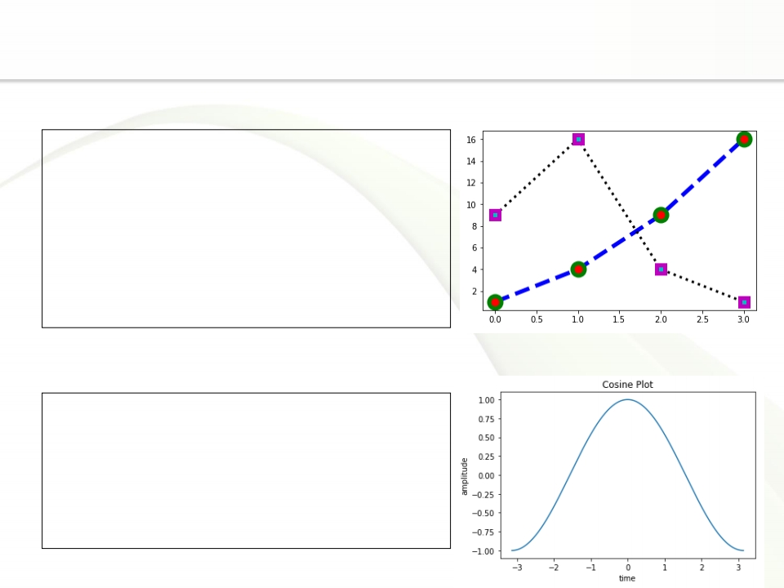
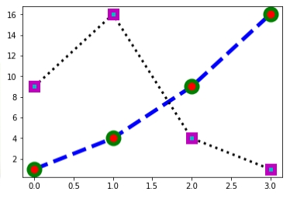
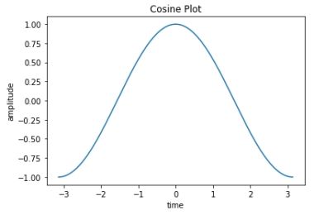
그래프 설정
▪ 여러 개의 그래프 2 – hold 함수를 사용해서 그리기 명령 반복
plt.plot([1, 4, 9, 16], c="b", lw=5,
ls="--", marker="o", ms=15,
mec="g", mew=5, mfc="r")
# plt.hold(True) # <- 1,5 버전
plt.plot([9, 16, 4, 1], c="k", lw=3,
ls=":", marker="s", ms=10,
mec="m", mew=5, mfc="c")
# plt.hold(False) # <- 1,5 버전
plt.show()
▪ 축 제목 표시
X = np.linspace(-np.pi, np.pi, 256)
C, S = np.cos(X), np.sin(X)
plt.plot(X, C, label="cosine")
plt.xlabel("time")
plt.ylabel("amplitude")
plt.title("Cosine Plot")
plt.show()

Slide 67
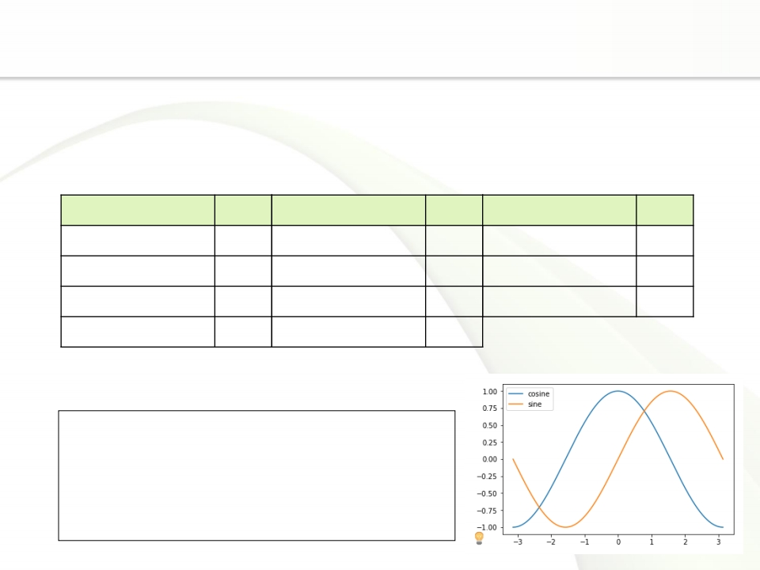
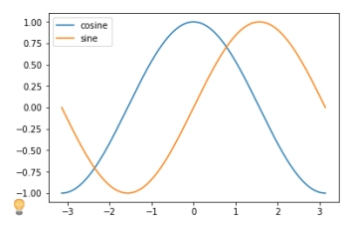
그래프 설정
▪ 범례
» 여러 개의 그래프가 표시될 경우 각 그래프를 설명하기 위한 도구
» legend 함수 사용 (loc 전달인자는 범례 표시 위치 )
loc문자열 | 숫자 | loc문자열 | 숫자 | loc문자열 | 숫자
best | 0 | lowerright | 4 | lowercenter | 8
upperright | 1 | right | 5 | uppercenter | 9
upperleft | 2 | centerleft | 6 | center | 10
lowerleft | 3 | centerright | 7
X = np.linspace(-np.pi, np.pi, 256)
C, S = np.cos(X), np.sin(X)
plt.plot(X, C, label="cosine")
plt.plot(X, S, label="sine")
plt.legend(loc=2)
plt.show()

Slide 68
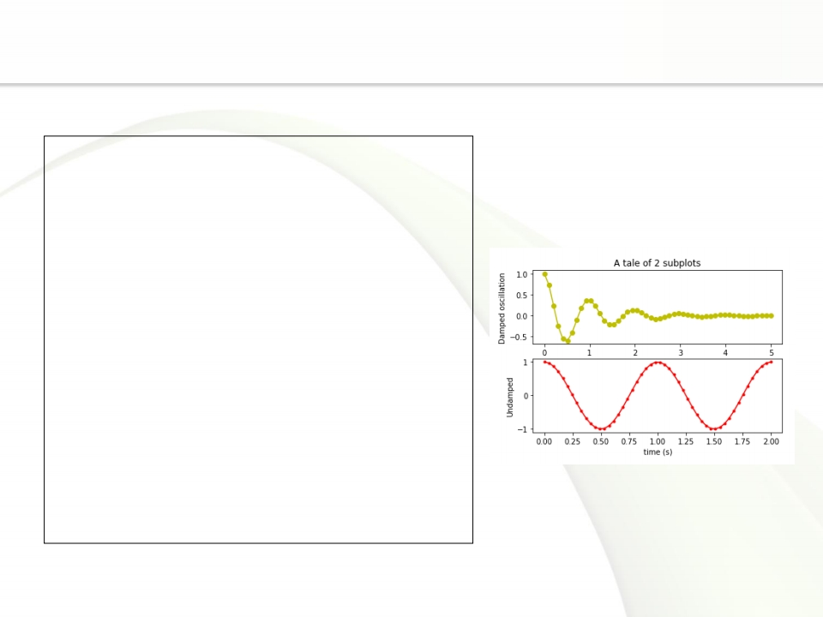
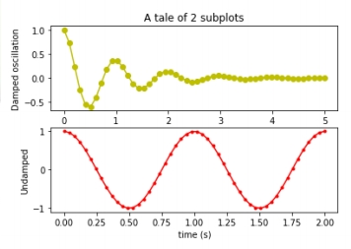
그래프 설정
▪ subplot 을 사용해서 한 화면에 여러 개의 그래프 표시
x1
x2
y1
y2
=
=
=
=
np.linspace(0.0,
np.linspace(0.0,
np.cos(2 * np.pi
np.cos(2 * np.pi
5.0)
2.0)
* x1) * np.exp(-x1)
* x2)
ax1 = plt.subplot(2, 1, 1)
plt.plot(x1, y1, 'yo-')
plt.title('A tale of 2 subplots')
plt.ylabel('Damped oscillation')
print(ax1)
ax2 = plt.subplot(2, 1, 2)
plt.plot(x2, y2, 'r.-')
plt.xlabel('time (s)')
plt.ylabel('Undamped')
print(ax2)
plt.show()

Slide 69
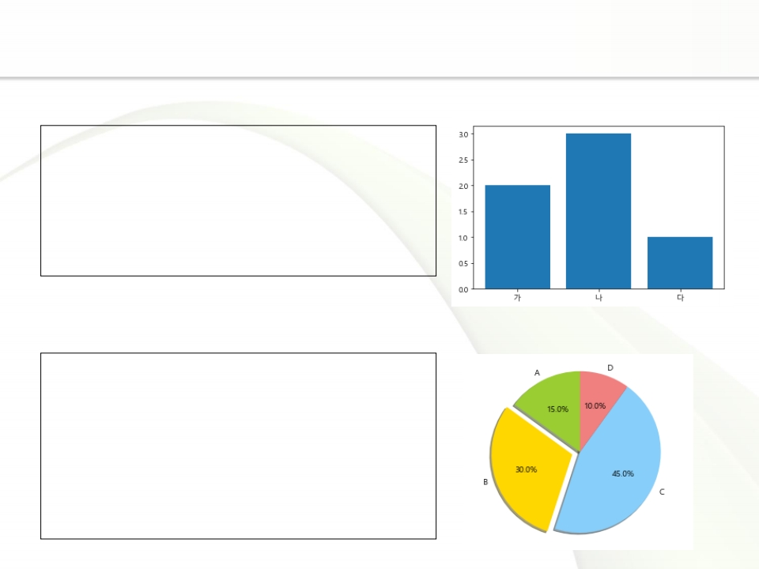
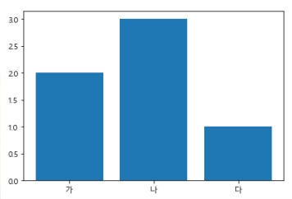
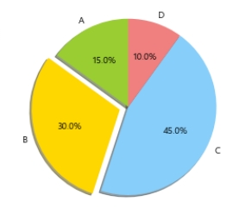
그래프 종류
▪ bar 함수를 사용해서 막대 그래프 출력
mpl.rc('font', family='malgun gothic')
y = [2, 3, 1]
x = np.arange(len(y))
xlabel = [u' 가 ', u' 나 ', u' 다 ']
plt.bar(x, y)
plt.xticks(x, xlabel)
plt.show()
▪ pie 함수를 사용해서 파이 그래프 출력
labels = 'A', 'B', 'C', 'D'
sizes = [15, 30, 45, 10]
colors = ['yellowgreen', 'gold',
'lightskyblue', 'lightcoral']
explode = (0, 0.1, 0, 0)
plt.pie(sizes, explode=explode, labels=labels,
colors=colors, autopct='%1.1f%%',
shadow=True, startangle=90)
plt.axis('equal')
plt.show()

Slide 70
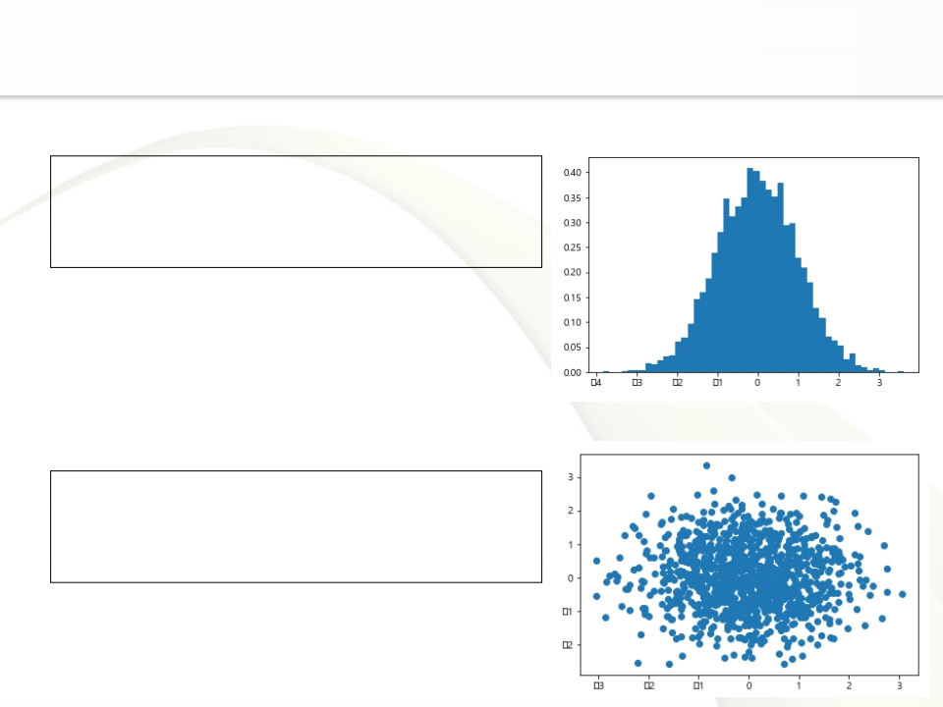
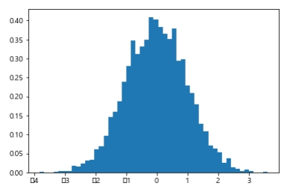
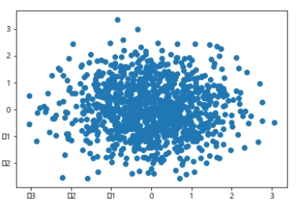
그래프 종류
▪ hist 함수를 사용해서 히스토그램 출력
x = np.random.randn(5000)
arrays, bins, patches = plt.hist(x,
bins=50, normed=True)
plt.show()
▪ scatter 함수를 사용해서 산점도 그래프 출력
X = np.random.normal(0,1,1024)
Y = np.random.normal(0,1,1024)
plt.scatter(X,Y)
plt.show()

